Slide 1

NETFLIX
추천 시스템
2022.11.10
발표자 안민재
ⓒSaebyeol Yu. Saebyeol’s PowerPoint

Slide 2
Part 1
개요
1.
다양한 사람이 다양한 영화를 봄
2.
다양한 영화들 중 본인의 취향에 맞는 영화를 고르기에 어려움이 있음
3.
여러가지의 추천 시스템 모델이 존재함

Slide 3

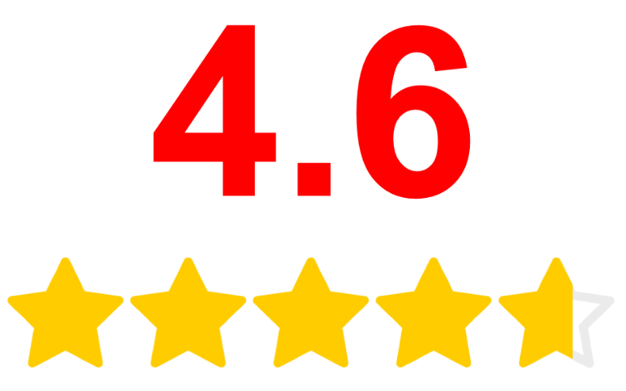
Part 1
개요

Slide 4
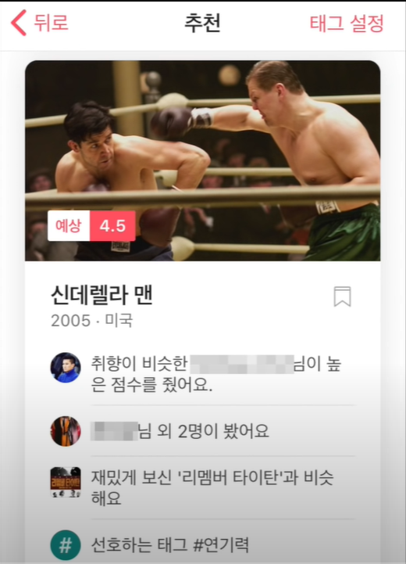
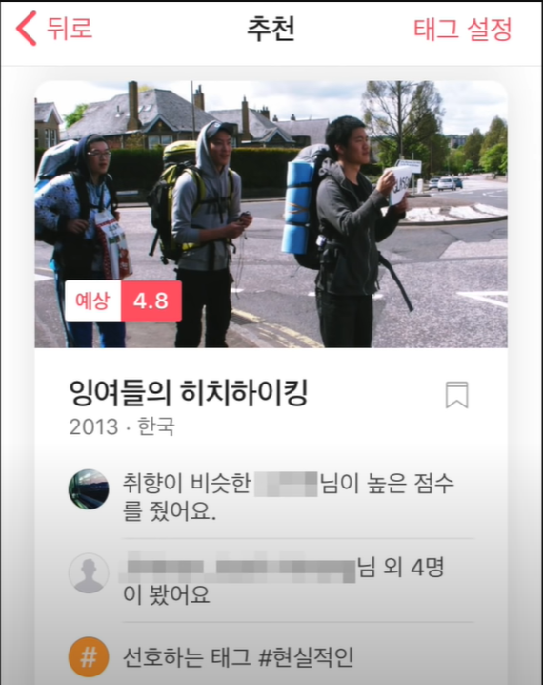
Part 1
개요

Slide 5
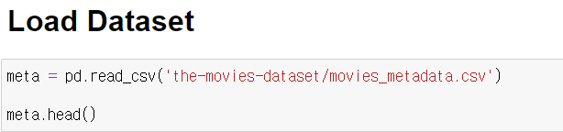

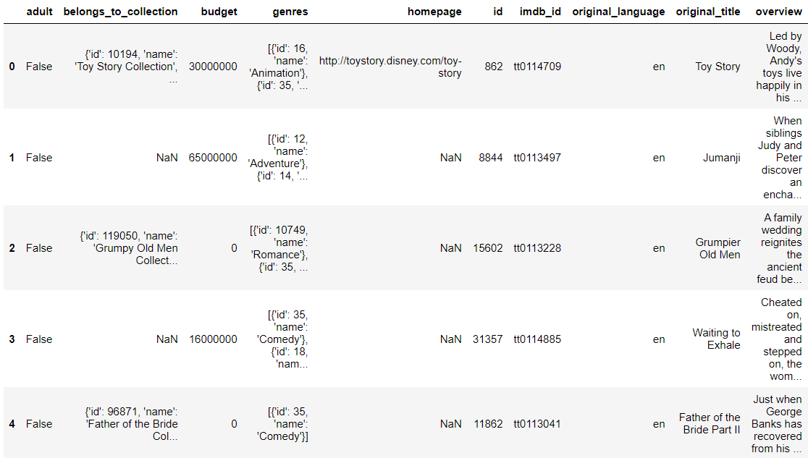
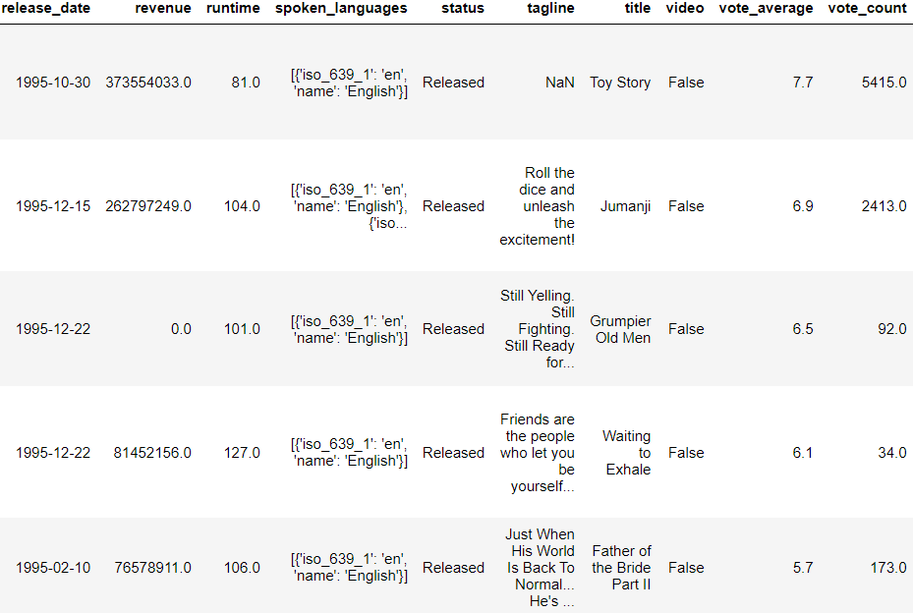
Part 2
데이터 로드 및 셋

Slide 6
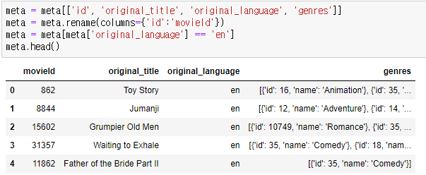
Part 2
데이터 로드 및 셋
Load Dataset

Slide 7

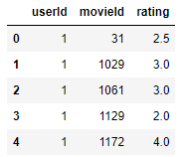
Part 2
데이터 로드 및 셋
Load Dataset

Slide 8
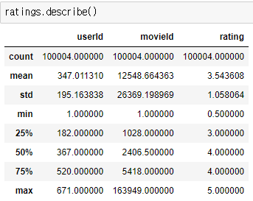
Part 2
데이터 로드 및 셋
Load Dataset

Slide 9
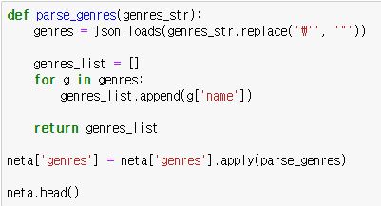
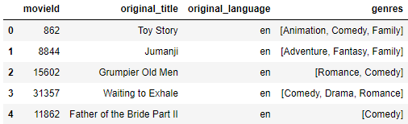
Part 2
데이터 로드 및 셋
Refine Dataset

Slide 10
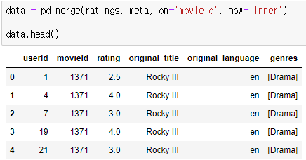
Part 2
데이터 로드 및 셋
Merge Meta and Ratings

Slide 11
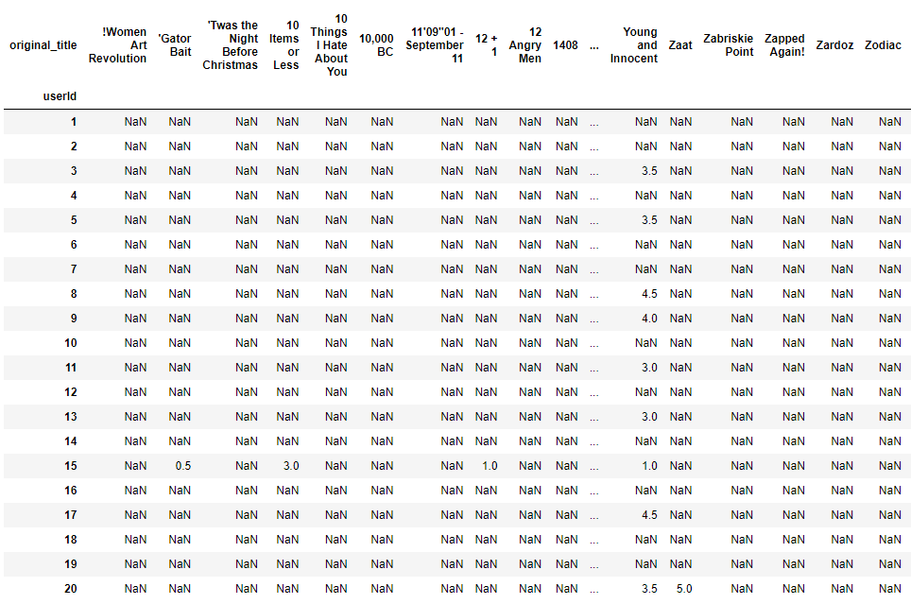
Part 2
데이터 로드 및 셋
Pivot Table

Slide 12
Part 3
[ ]
Pearson Correlation

Slide 13
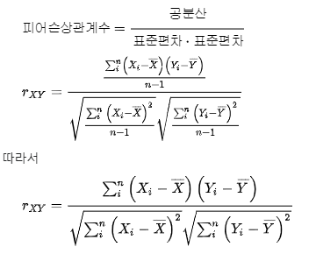
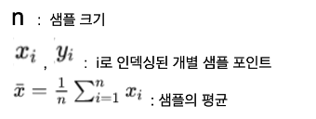
Part 3
Pearson Correlation

Slide 14
Part 3
Pearson Correlation
userId/title | 영화1 | 영화2 | 영화3
1 | 2.5 |  | 1.0
2 | 5.0 | 4.5 | 2.5
3 | 0.5 | 1.5
4 |  |  | 0.5

Slide 15
Part 3
Pearson Correlation
userId/title | 영화1 S1 | 영화2 S2
1 | 2.5
2 | 5.0 | 4.5
3 | 4.5 | 1.5
평균 | 4 | 3
S1.mean()
S2.mean()

Slide 16
Part 3
Pearson Correlation
S1_c = S1 – S1.mean()
S2_c = S2 – S2.mean()
userId/title | S1_c | S2_c
1 | -1.5
2 | 1.0 | 1.5
3 | 0.5 | -1.5
평균 | 4 | 3

Slide 17
Part 3
Pearson Correlation
userId/title | S1_c | S2_c | S1_c * S2_c
1 | -1.5
2 | 1.0 | 1.5 | 1.5
3 | 0.5 | -1.5 | -0.75
Sum |  |  | 0.75

Slide 18
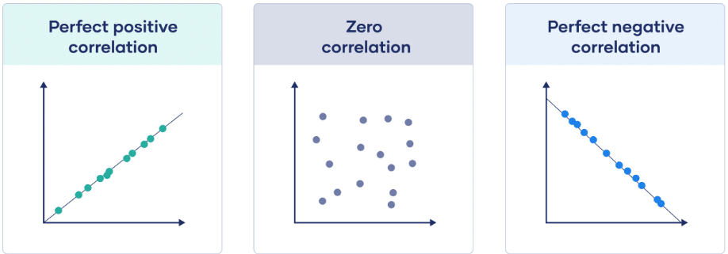
Part 3
Pearson Correlation

Slide 19
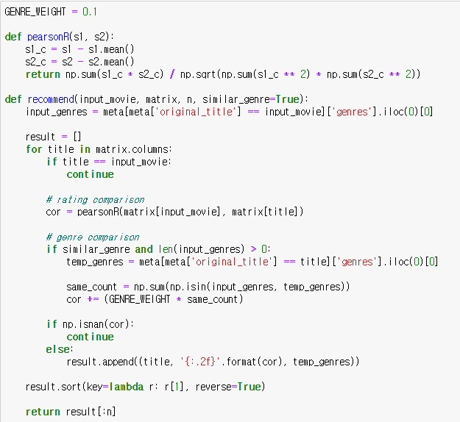
Part 4
추천 시스템

Slide 20

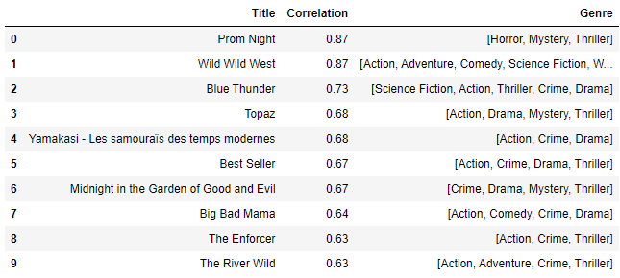
Part 4
테스트 결과
Prediction

Slide 21
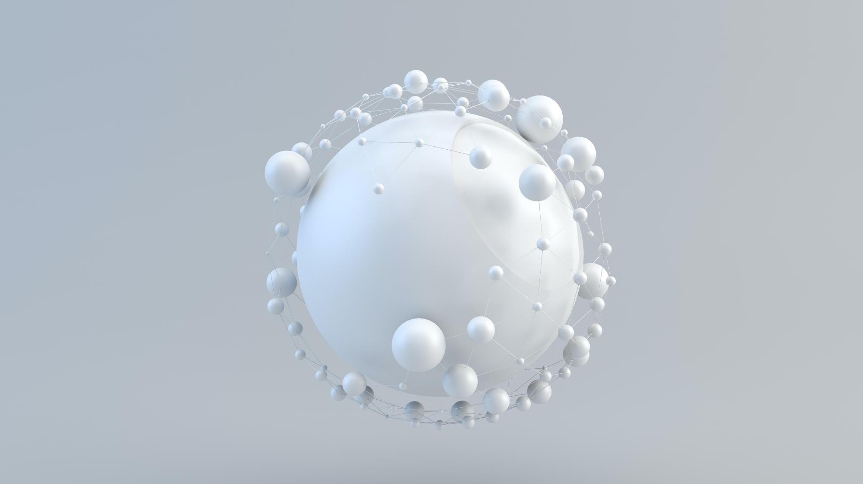
감사합니다

